Slide 1
Курсовая работа По дисциплине: «Разработка приложений для мобильных операционных систем» Тема работы: «Детейлинг центр»
Министерство науки и высшего образования Российской Федерации
Муромский институт (филиал)
Федерального государственного бюджетного образовательного учреждения высшего образования
«Владимирский государственный университет имени Александра Григорьевича и Николая Григорьевича Столетовых»
Факультет Информационных Технологий и Радиоэлектроники Кафедра программной инженерии
Группа
ПИН – 121
Студент
Кокурин Я. Д

Slide 2
Цели и задачи курсовой работы
Целями данной работы являются разработка моделей информационной системы детейлинг центра с учётом требуемых обработки данных для последующего проектирования клиентского мобильного приложения.
Задачи курсовой работы:
Программная реализация мобильного приложения;
Проверка его работоспособности.

Slide 3
Анализ технического задания
Разрабатываемое приложение «Детейлинг центр» предназначено для удобного оформления клиентами заявок оказания услуг детейлинг центром для автомобилей. Программный продукт будет использоваться частными лицами, желающими восстановить или поддержать состояние своего транспортного средства. Приложение предоставляет пользователю следующие возможности: добавление автомобилей в список своих автомобилей, оформление заявки на оказание услуги для автомобиля в выбранную дату, просмотр подробной информации об услугах детейлинг центра, просмотр данных и хранение истории по оставленным заявкам, добавление других пользователей с их автомобилями.

Slide 4
Разработанные модели данных
- Концептуальная модель данных;
- Логическая модель данных;
- Физическая модель данных

Slide 5
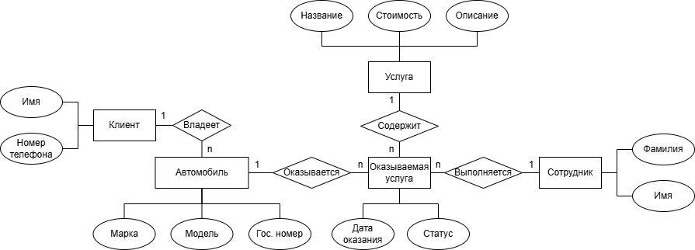
Концептуальная модель данных

Slide 6
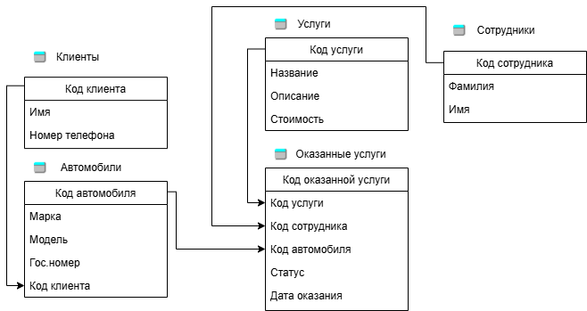
Логическая модель данных

Slide 7
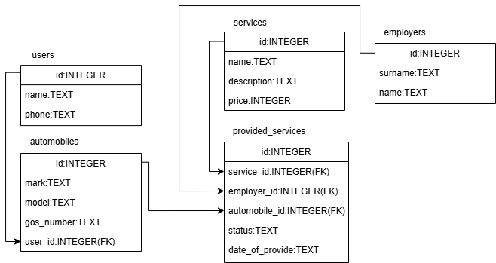
Физическая модель данных

Slide 8
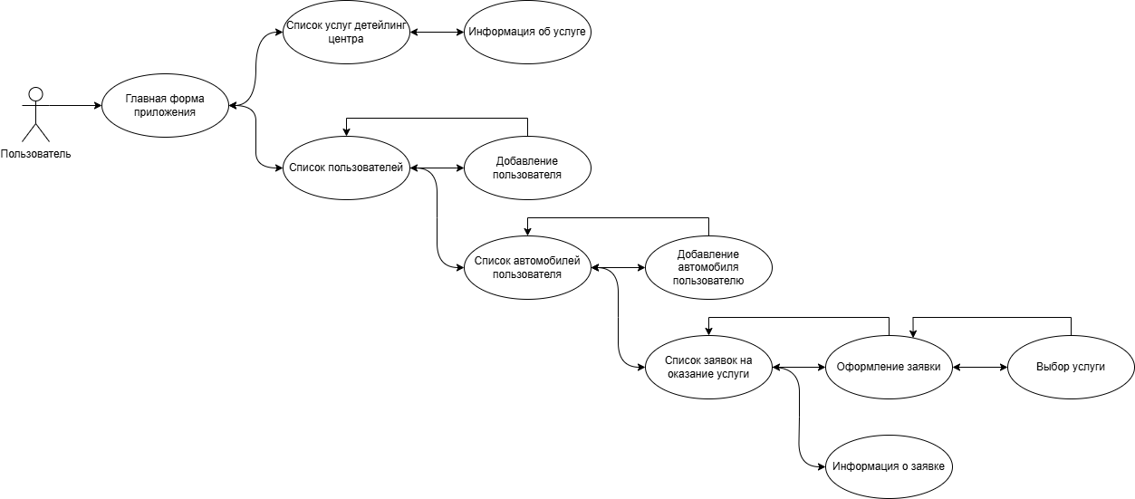
Диаграмма прецедентов

Slide 9
Реализация приложения
Инструменты для реализации приложения:
Среда разработки Android Studio 2024.1.2, язык программирования Kotlin.
Эмулятор Medium Phone API 35
Для хранения необходимой информации применяется SQLite
Управление версиями осуществлялось через систему контроля версий GitHub

Slide 10
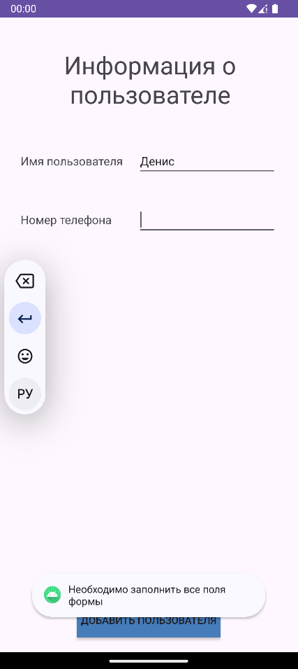
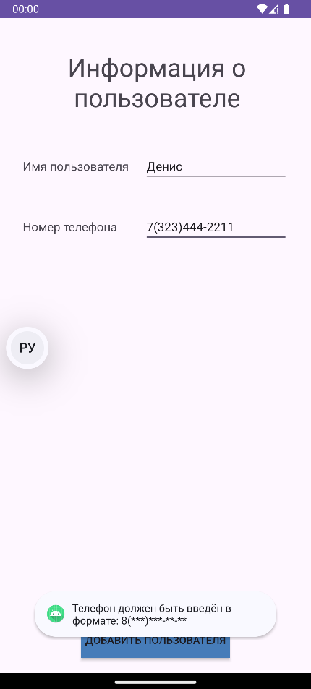
Тестирование приложения

Slide 11
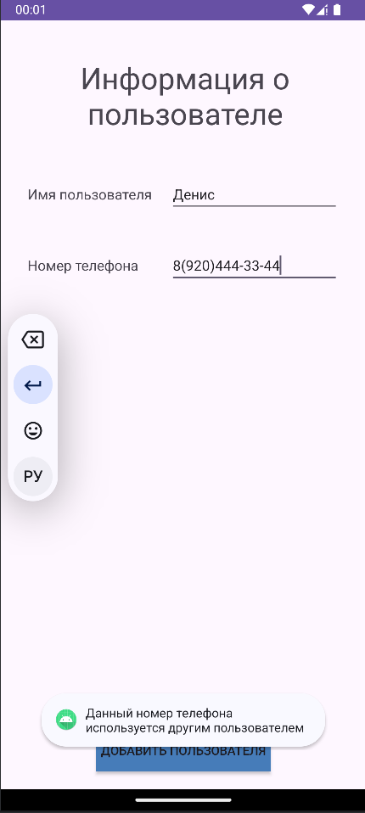
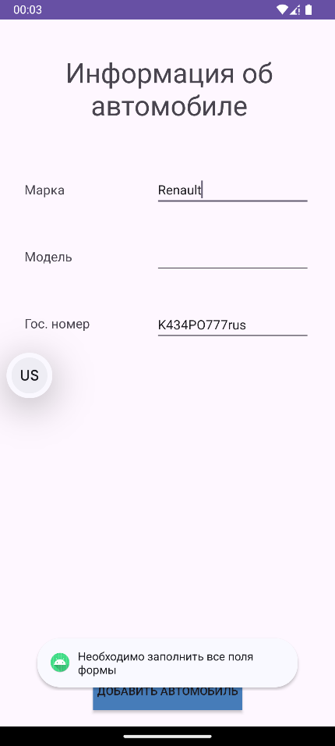
Тестирование приложения

Slide 12
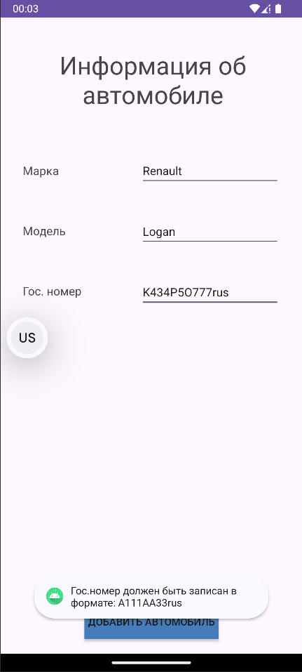
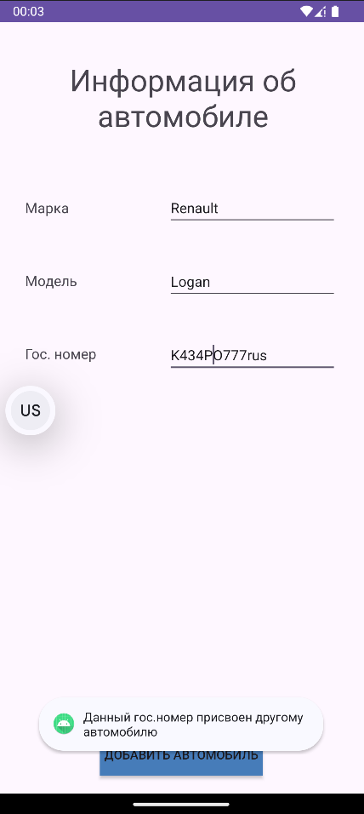
Тестирование приложения

Slide 13
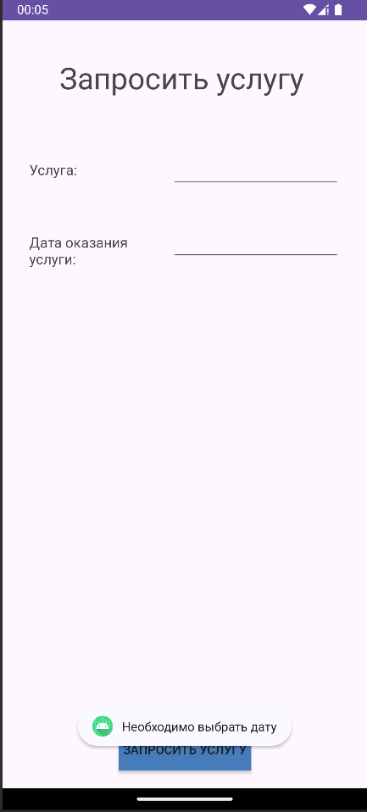
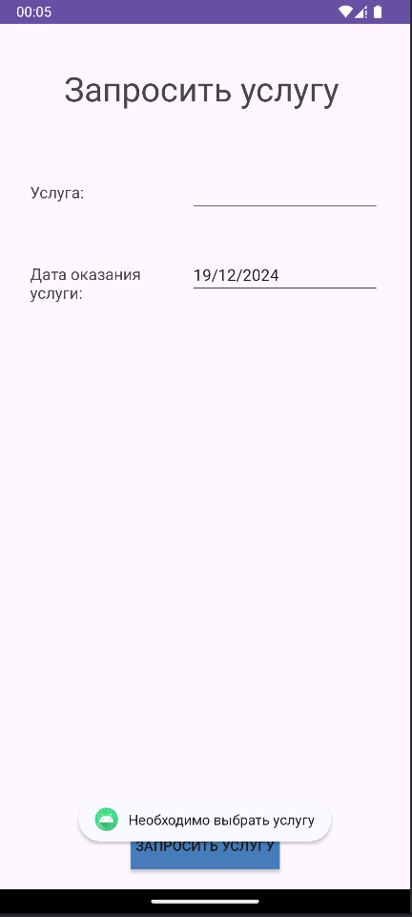
Тестирование приложения

Slide 14
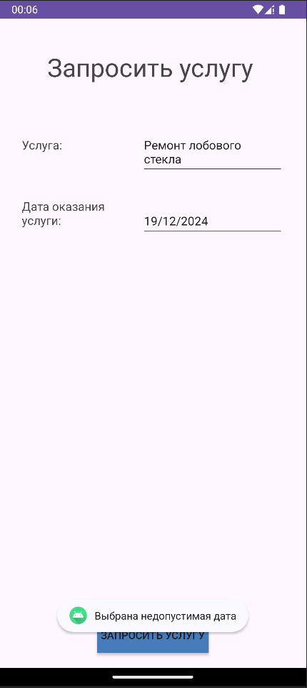
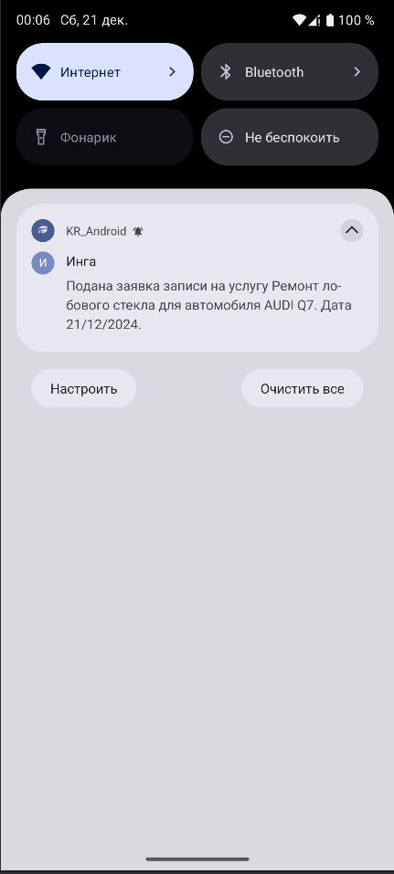
Тестирование приложения

Slide 15
Заключение
Результатом выполнения курсовой работы по разработке приложений для мобильных операционных систем является приложение «Детейлинг центр», выполненное с использованием среды разработки Android Studio и языка программирования Kotlin. В ходе данной работы были составлены концептуальная, логическая, физическая модели, создано приложение, отвечающее тем требованиям, которые были заложены перед его созданием.
В ходе разработки приложения в Android Studio были успешно пройдены этапы создания пользовательских интерфейсов для взаимодействия с пользователем, реализации логики взаимодействия с базой данных, а также обработки событий в приложении.
Дальнейшее развитие приложения может включать в себя расширение функциональности, оптимизацию пользовательского интерфейса, адаптацию под новые стандарты и технологии в области мобильной разработки.

